Slide 1
Воображение 想似
Исследование воображения

Slide 2
Воображение
творческое воображение 创造性的想象
богатое воображение - 丰富的想象力
недостаток воображения - 缺乏想象力

Slide 3
Какое ваше воображение?
богатое воображение –
丰富的想象力
недостаток воображения –
缺乏想象力

Slide 4
Воображение
Воображение – это психический процесс создания новых образов 创作 chuàngzuò .

Slide 5
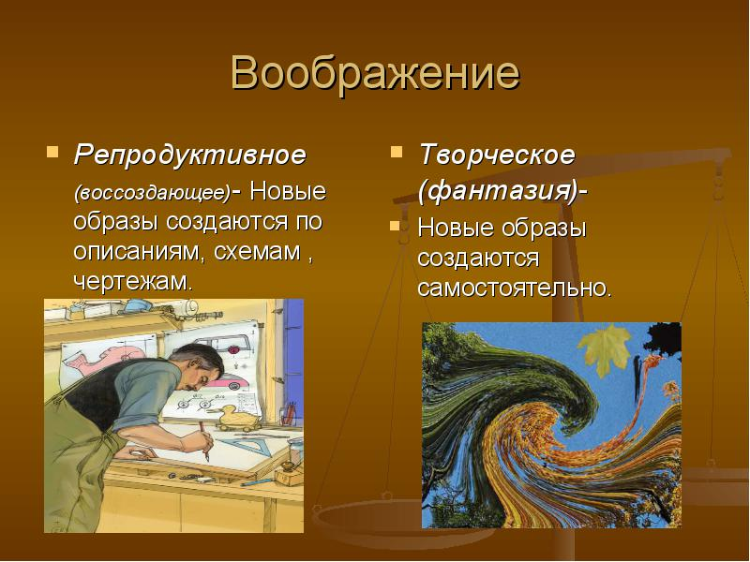
Воображение

Slide 6
Исследование воображения
Основной метод исследования 研究 yánjiū воображения: тест, решение задач 试验 shìyàn

Slide 7
Исследование воображения
Часть А. Репродуктивное (воссоздающее) воображение (chuangzuo)

Slide 8

Нарисуйте то, о чем этот текст
Юношеский возраст
Внимательно прочитайте текст
Когда мы ехали на машине, налетел сильный ветер. Машина взлетела в вверх, перевернулась в воздухе несколько раз, но, в конце концов – встала на колеса.

Slide 9
Нарисуйте то, о чем этот текст
Юношеский возраст
Внимательно прочитайте текст
Когда мы пришли в себя, то услышали странный звук. Девочка плакала, говорила, что кошке оторвало голову.

Slide 10
Нарисуйте то, о чем этот текст
Юношеский возраст
Внимательно прочитайте текст
Когда мы подошли поближе, то увидели, что дверца у машины была открыта, а у игрушечного котенка, которого раньше подарили девочке, действительно, была оторвана голова.

Slide 11
Продолжаем!
Часть B.

Slide 12
Отвечайте на вопрос
Юношеский возраст
Возьмите лист бумаги!
Что делает эта рука?
Shenme gan shou ma?

Slide 13
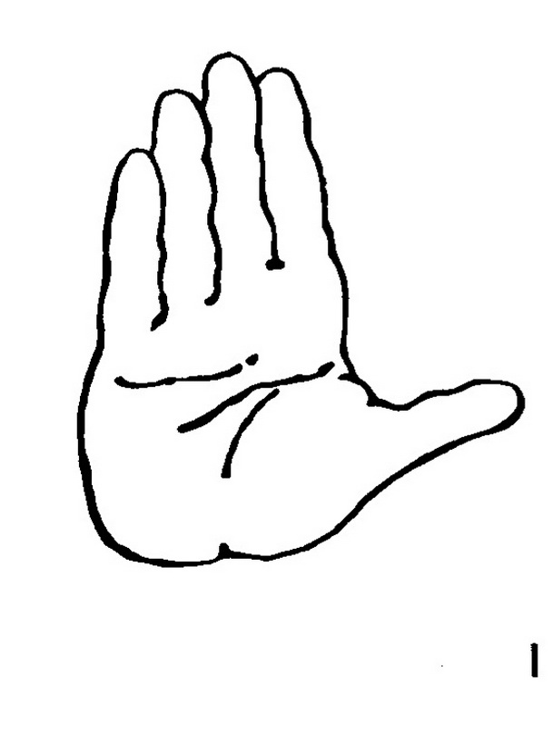
Что делает эта рука?
Юношеский возраст

Slide 14
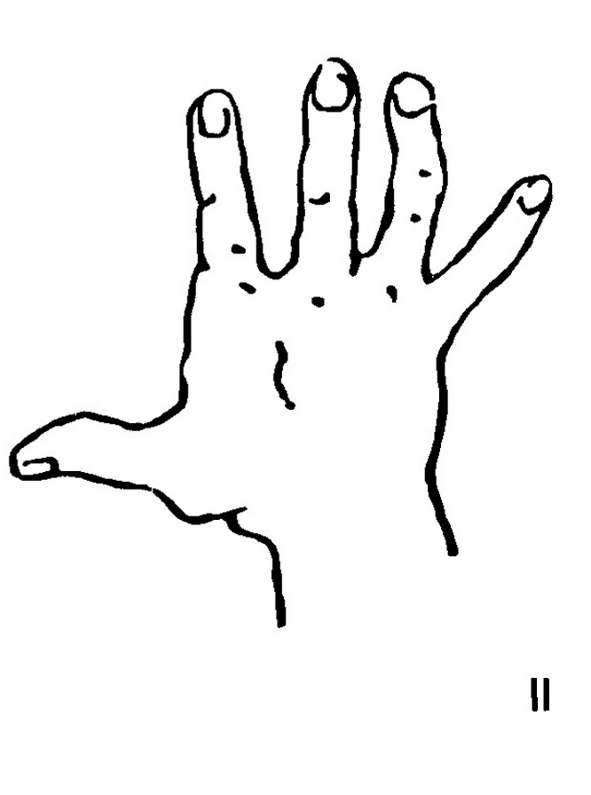
Что делает эта рука?
Юношеский возраст

Slide 15
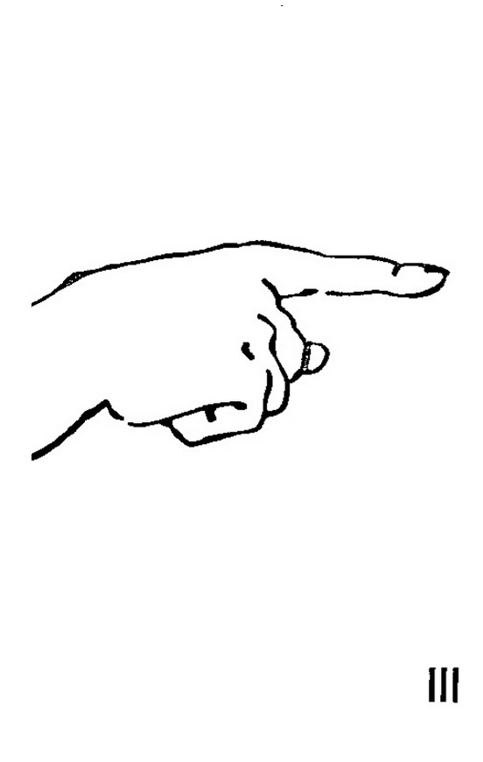
Что делает эта рука?
Юношеский возраст

Slide 16
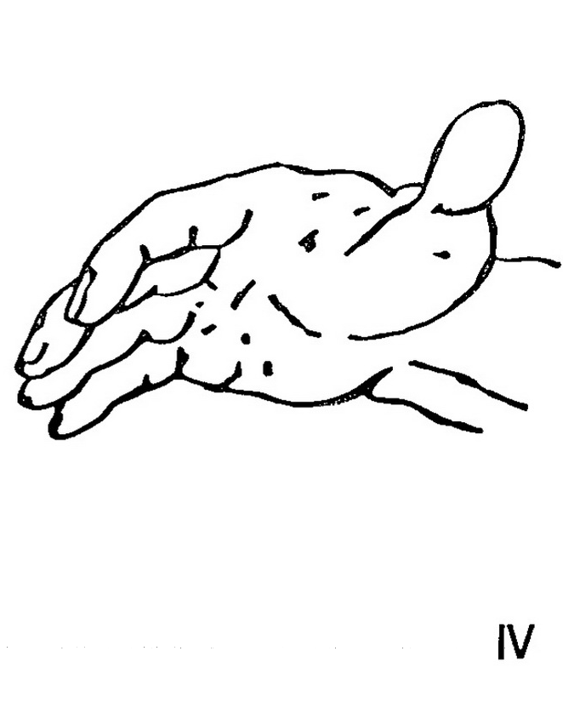
Что делает эта рука?
Юношеский возраст

Slide 17
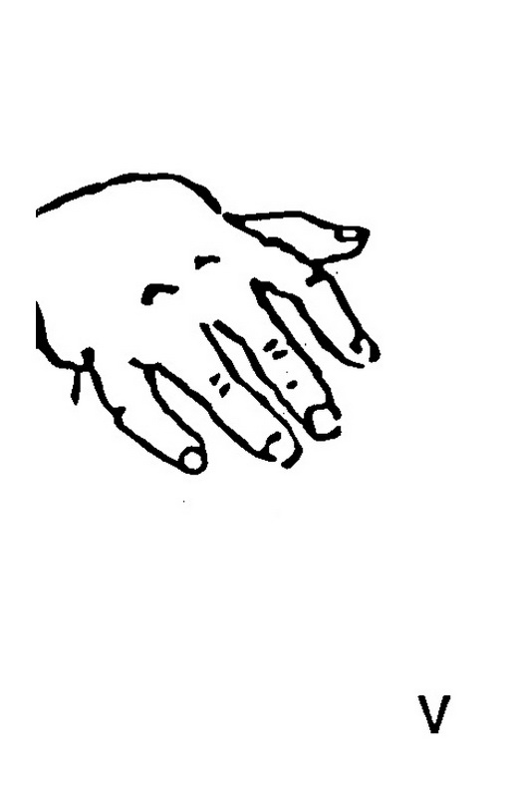
Что делает эта рука?
Юношеский возраст

Slide 18
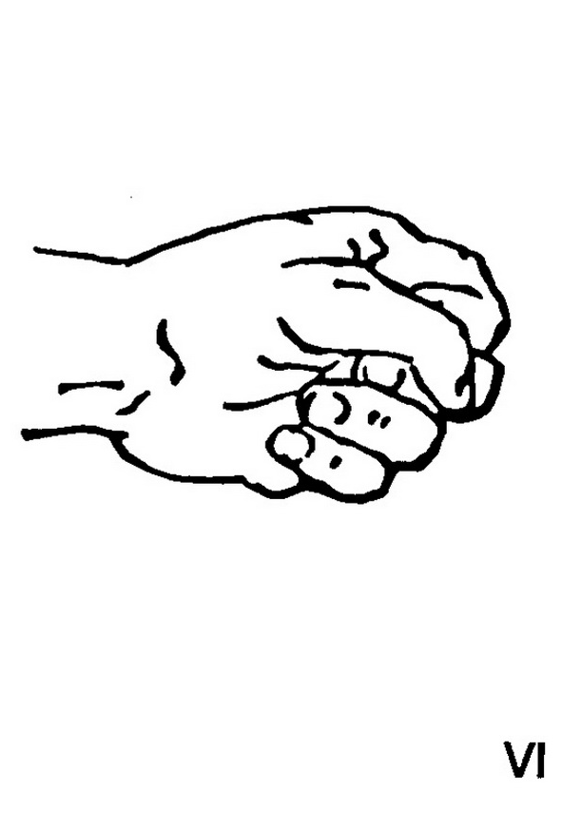
Что делает эта рука?
Юношеский возраст

Slide 19
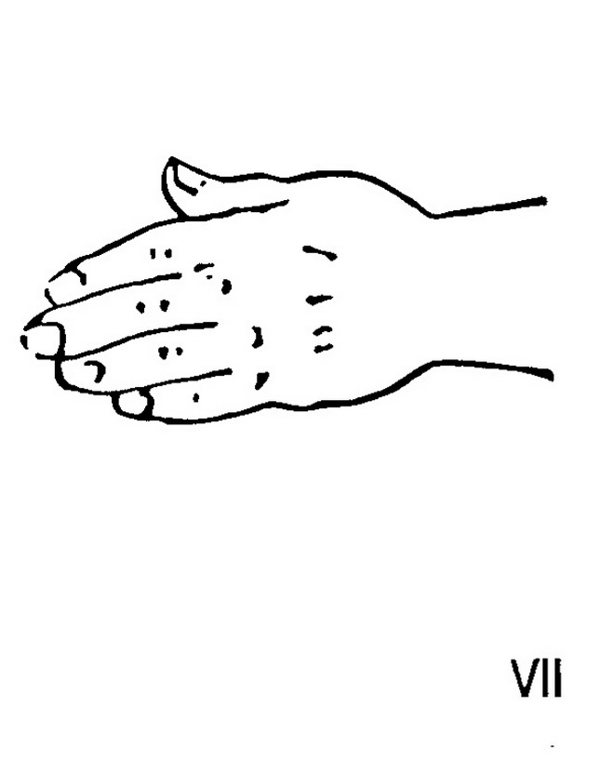
Что делает эта рука?
Юношеский возраст

Slide 20
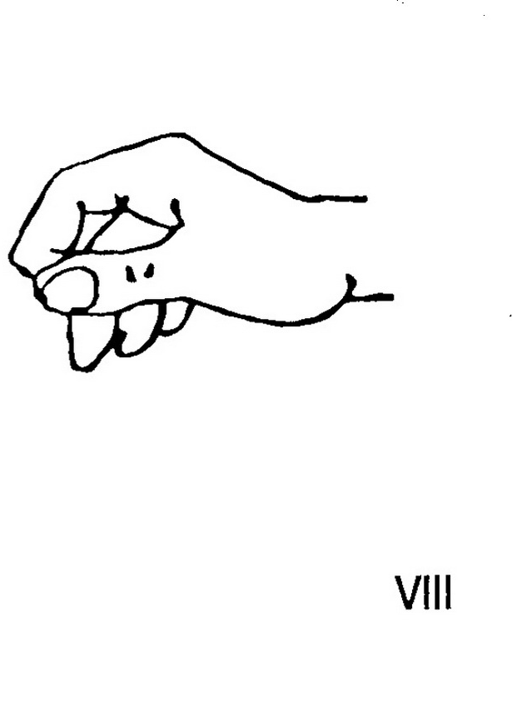
Что делает эта рука?
Юношеский возраст

Slide 21
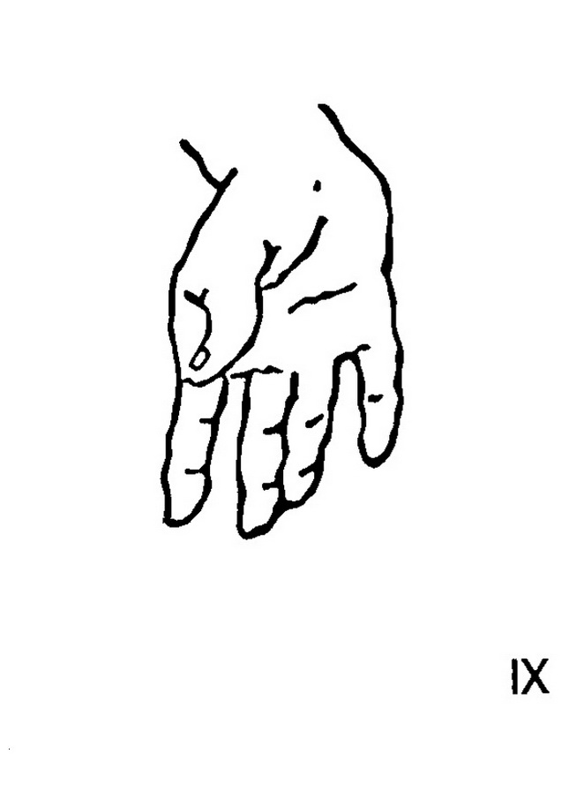
Что делает эта рука?
Юношеский возраст

Slide 22

Что делает эта рука?
Юношеский возраст

Slide 23
Проверьте свое воображение
15 и меньше ответов – вы спите?
16-25 - воображение активно
25-40 - воображение очень активно
40 и больше – воображение суперактивно!

Slide 24
Продолжаем!
Часть C. Творческое воображение创造性的想象

Slide 25
Возьмите чистый лист бумаги
Юношеский возраст
Используйте карандаш или ручку
Нарисуйте свой внутренний мир 内在世界. nèizài shìjiè

Slide 26
Пишите на обратной стороне листа
Юношеский возраст
Опишите свой рисунок
Что вы нарисовали?
Что есть в вашем внутреннем мире?
Чем ваш внутренний мир не похож (bu xiang) на внутренней мир других людей?
Чем ваш внутренний мир похож (xiang) на внутренний мир других людей?

